Slide 1

Securing CAN protocol with Post-Quantum Cryptography
Candidato: Lorenzo Criscuolo
Relatore: Arcangelo Castiglione
Notes:
Salve a tutti sono Lorenzo Criscuolo e oggi vi illustrerò il mio lavoro di tesi, svolto sotto la guida del professore Arcangelo Castiglione

Slide 2
Outline
Introduzione al mondo Automotive
Protocolli Automotive più diffusi e obiettivo del lavoro
Crittografia Post-Quantum
Conclusioni e Sviluppi futuri
Soluzione Proposta
Notes:
La presentazione è stata organizzata come segue, verrà prima fatta un introduzione sul contesto del lavoro e sui protocolli utilizzati nell’ambito automotive, con particolare enfasi sull’obiettivo del lavoro, dopodichè verrà introdotta la crittografia post-quantistica e la sua utilità e infine verrà mostrata la soluzione proposta e le conclusioni raggiunte

Slide 3

Introduzione al mondo Automotive
Notes:
Ma partiamo subito con introdurre il mondo automotive

Slide 4
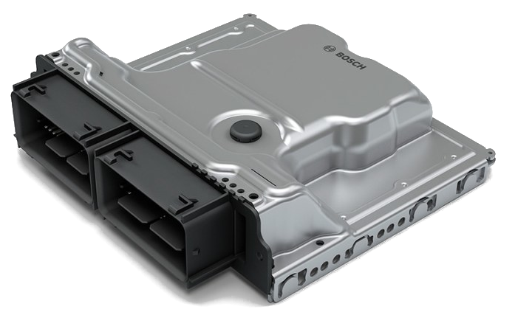
Il mondo Automotive
Negli ultimi anni prevede l’introduzione di componenti elettronici all’interno delle automobili chiamati ECU
Notes:
L’automotive è un ramo dell’industria manufatturiera che si occupa della produzione delle automobili. È di particolare interesse in quanto con gli anni i produttori hanno cominciato ad introdurre delle componenti elettroniche all’interno di queste chiamate centraline o ECU

Slide 5
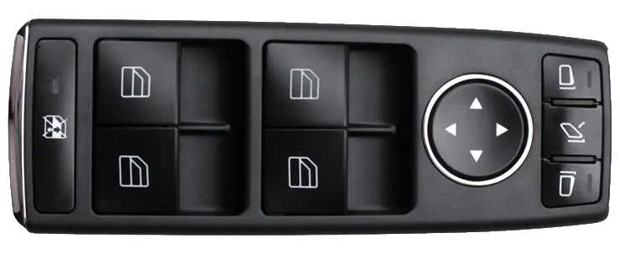
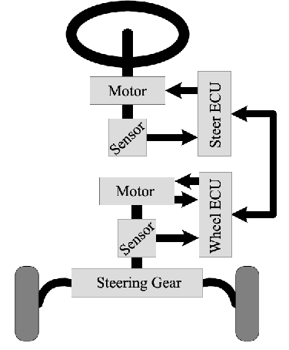
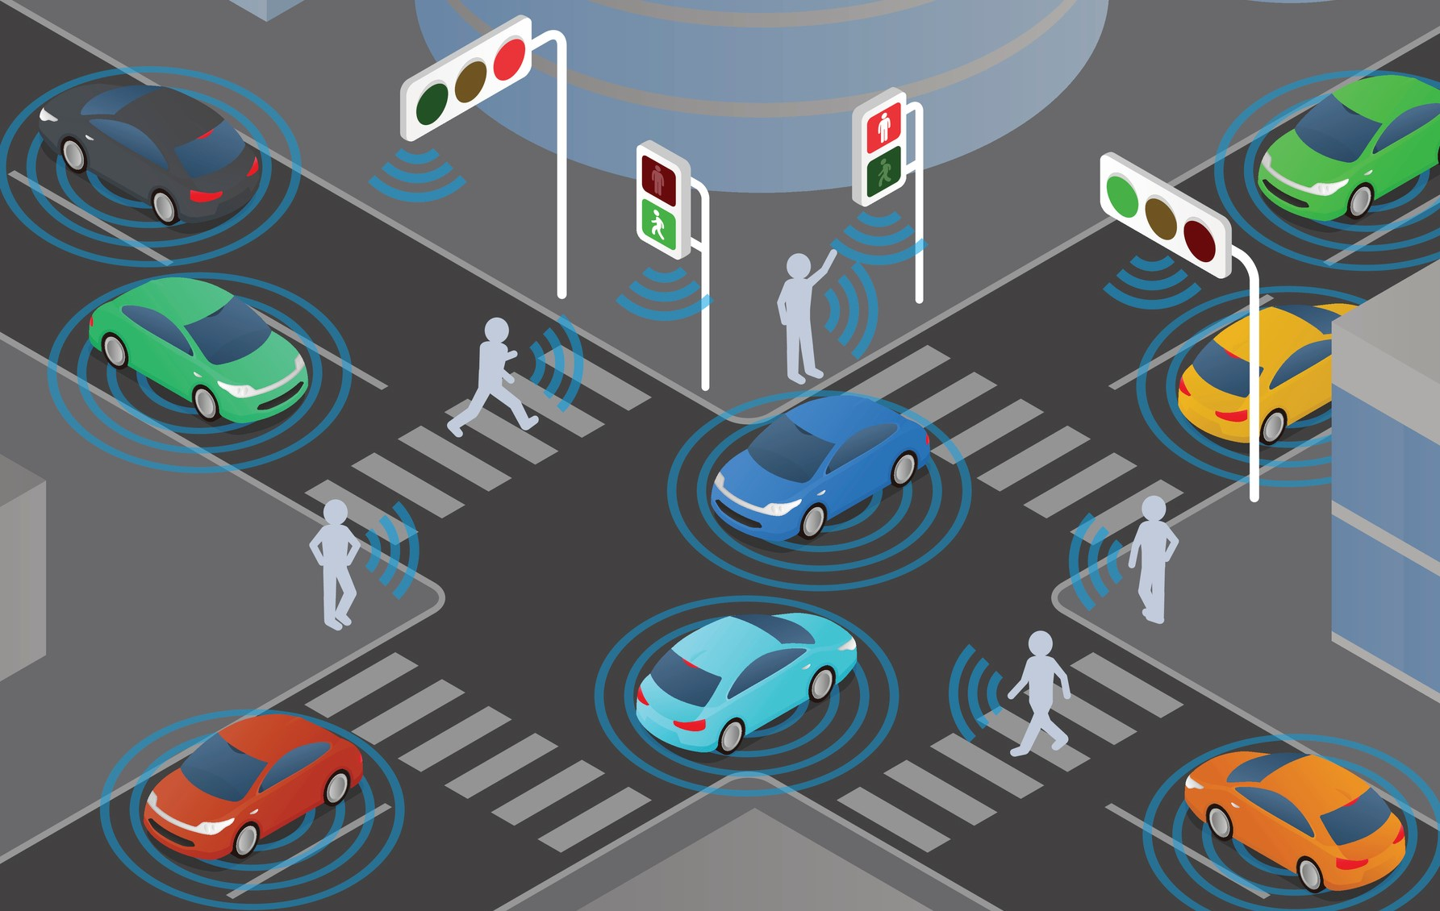
Perché è importante?
Grazie alle ECU si possono realizzare molte tipologie di sistemi, tra cui:
ADAS (Advanced Driver Assistance System)
Sistemi X-by-Wire
Finestrini elettronici e regolazione degli specchietti
Notes:
Questo perché grazie a questi componenti si è in grado di realizzare moltissimi sistemi più o meno complessi (animazione) come ad esempio i sistemi di assistenza avanzata alla guida come il monitoraggio degli angoli ciechi, la frenata automatica di emergenza e molte altre tipologie di assistenze alla guida. (animazione) sistemi x by wire, sistemi avanzatissimi dove non c’è più un collegamento meccanico tra comandi e impianti ma questo viene sostituito da centraline ed attuatori che si occupano di eseguire le operazioni richieste (animazione) e sistemi più semplici come la regolazione elettronica degli specchietti e l’apertura e chiusura elettronica dei finestrini

Slide 6
Categorie di sistemi
Powertain
Chassis
Body
Infotainment
Notes:
In generale, in automobile si possono individuare 4 categorie di sistemi: powertain che comprende tutte le ecu che agiscono sul motore, chassis che comprende tutte le ecu che agiscono sulle sospensioni, sull’impianto frenante, sulle ruote, ecc, body che comprende tutte le ecu che agiscono sulle componenti dell’abitacolo come il climatizzatore e l’infotainment che comprende le ecu responsabili dell’interfaccia tra uomo e macchina, mostrando informazioni diagnostiche, riproducendo contenuti multimediali, ecc.

Slide 7
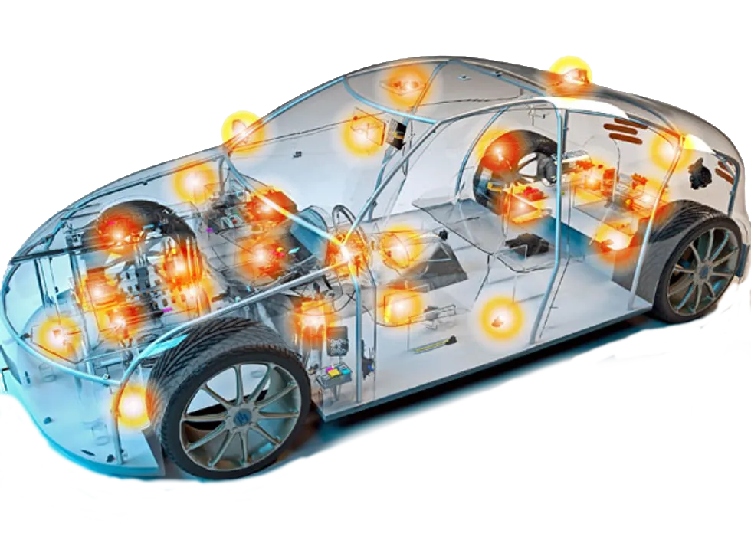
Quante ECU ci sono in un auto?
In media ce ne sono tra le 40 e le 100!
Devono essere in grado di comunicare tra loro in maniera veloce e affidabile
Necessari dei protocolli
Notes:
Ovviamente tutti questi sistemi non sono realizzati da una sola centralina (animazione) ma, in base alla complessità dei sistemi installati, si stima che si possono trovare fino a 100 ECU installate all’interno. (animazione) Inoltre, tutte queste ECU devono essere in grado di comunicare tra loro in maniera rapida e affidabile e per questa ragione (animazione) è necessario realizzare dei protocolli di comunicazione che si occupino di garantire queste caratteristiche

Slide 8
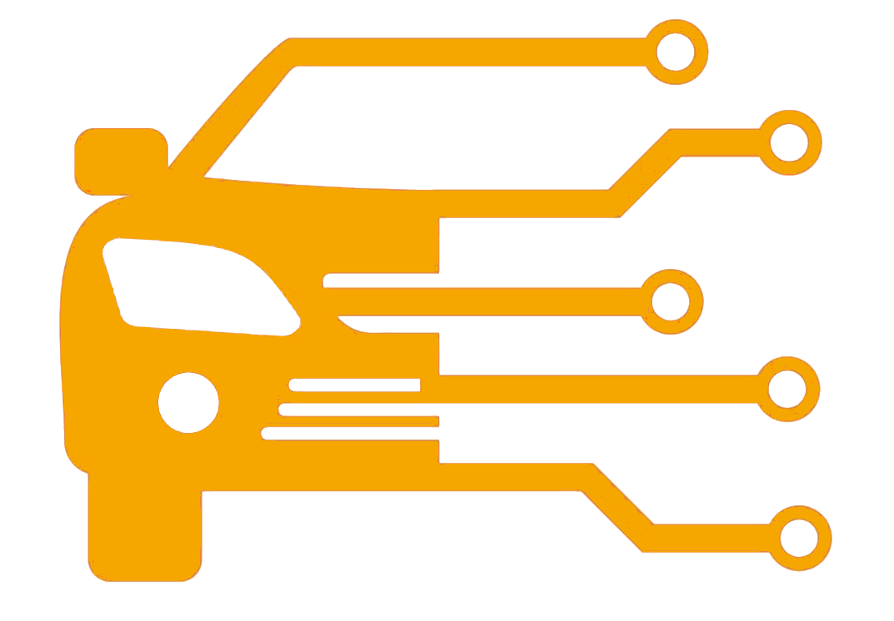
Protocolli Automotive più diffusi
Notes:
Per questa ragione sono stati realizzati diversi protocolli di comunicazione che permettono di far comunicare più ECU e che si differenziano anche per tipologia di mezzo trasmissivo, cablato o wireless

Slide 9




I protocolli più diffusi
Notes:
I protocolli di comunicazione cablati più diffusi al giorno d’oggi sono 4: can, Flexray, lin e Most

Slide 10
Confronto tra i protocolli
 | CAN | FlexRay | LIN | MOST
Velocità MAX | 1 Mb/s | 10 Mb/s | 20 Kb/s | 50 Mb/s
Costo | $$ | $$$ | $ | $$$$
Categoria in cui più utilizzato | Powertrain, Chassis | Powertrain, Chassis | Body | Infotainment
Notes:
Questi si differenziano principalmente per la velocità massima raggiungibile e per il costo necessario per il cablaggio e per l’hardware necessario. Ovviamente, in base a queste caratteristiche, ogni protocollo trova una sua applicazione all’interno di una categoria di sistemi piuttosto che un altro

Slide 11
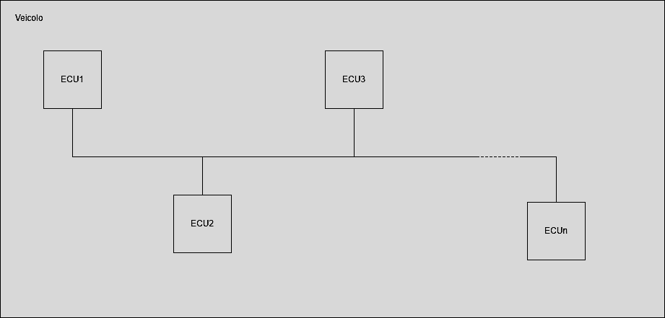
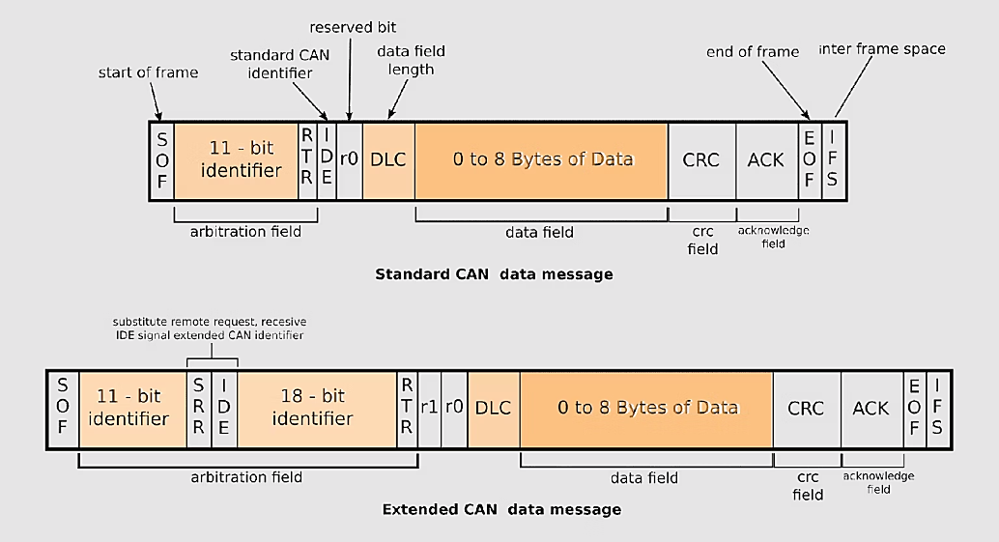
Soffermiamoci su CAN
Multi-master
Arbitraggio basato su priorità
Affidabile
Richiede cablaggi e hardware semplici
Topologia a Bus
Notes:
Il lavoro svolto ha posto la sua attenzione principalmente su CAN, il protocollo più diffuso sia per il costo necessario che per l’affidabilità garantita. È un protocollo multi-master, ovvero ogni nodo si autogestisce e non c’è un controllore principale, basa il suo meccanismo di contesa del canale sulla priorità di un messaggio, identificata dal valore ID dichiarata nell’header di un messaggio e l’unica topologia supportata da questo protocollo è il bus, una topologia dove c’è un unico cavo principale al quale si collegano tutti i nodi e, ogni messaggio inviato sul cavo, viene recapitato ad ogni altro nodo indistintamente

Slide 12
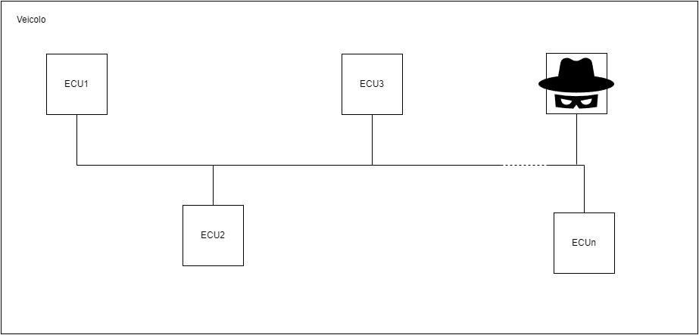
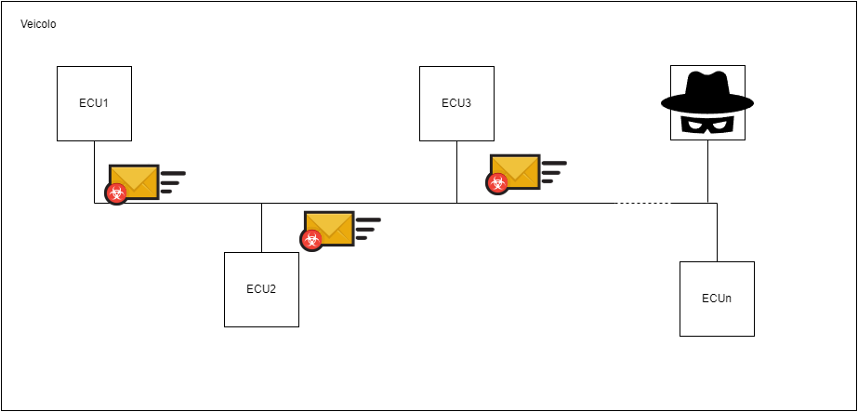
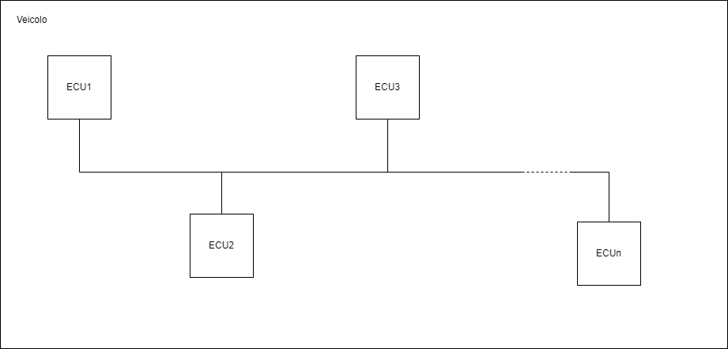
Problema
Non prevede né meccanismi di protezione del Payload né meccanismi di Autenticazione per lasciare spazio alle prestazioni
Notes:
I problemi principali di questo protocollo e anche un po’ degli altri sono che non sono previsti né meccanismi di protezione del payload né meccanismi di autenticazione poichè si è preferito lasciare spazio alle prestazioni senza aggiungere overhead che introducessero latenze. (animazione) Queste mancanze lasciano la possibilità ad un malintenzionato (animazione) di connettersi indisturbato alla rete (animazione), ascoltare i messaggi in transito e inviare dei messaggi malevoli

Slide 13
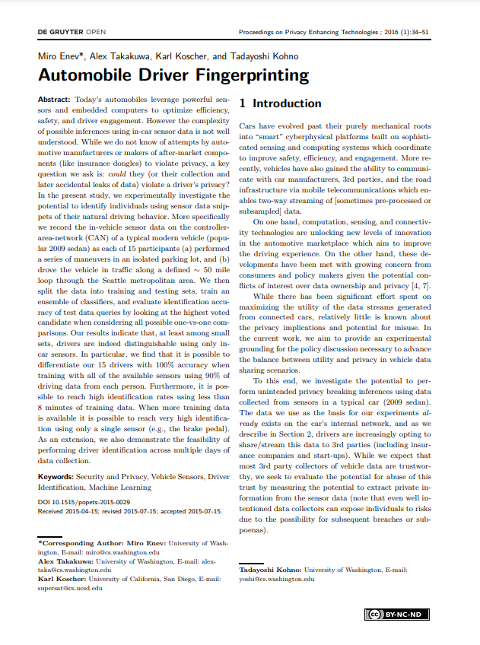

Attacchi possibili
Vulnerabile ad attacchi di tipo:
Eavesdropping
Data Injection and Manipulation
Denial of Service
Notes:
Infatti, il protocollo è vulnerabile a diversi attacchi tra cui l’eavesdropping, la data injection e manipulation e il DoS. Anche solo contrastare la possibilità di fare eavesdropping sarebbe un risultato importante, (animazione) in quanto è stato dimostrato in una ricerca che tramite l’ascolto passivo si può violare facilmente la privacy del guidatore e dei passeggeri e, in particolare, per identificare con una buona probabilità il guidatore basta affidarsi anche solo ai dati del sensore del freno.

Slide 14

Obiettivo del lavoro
Risolvere il problema della mancanza di protezione del Payload introducendo uno strato di cifratura con algoritmi Post-Quantum
Notes:
Quindi, l’obiettivo del lavoro è quello di risolvere il problema della mancata protezione del payload introducendo uno strato di cifratura e, in particolare, il lavoro di ricerca è stato quello di realizzarlo tramite algoritmi di cifratura post-quantum

Slide 15

Crittografia Post-Quantum
Notes:
Ma cosa significa crittografia post-quantistica?

Slide 16
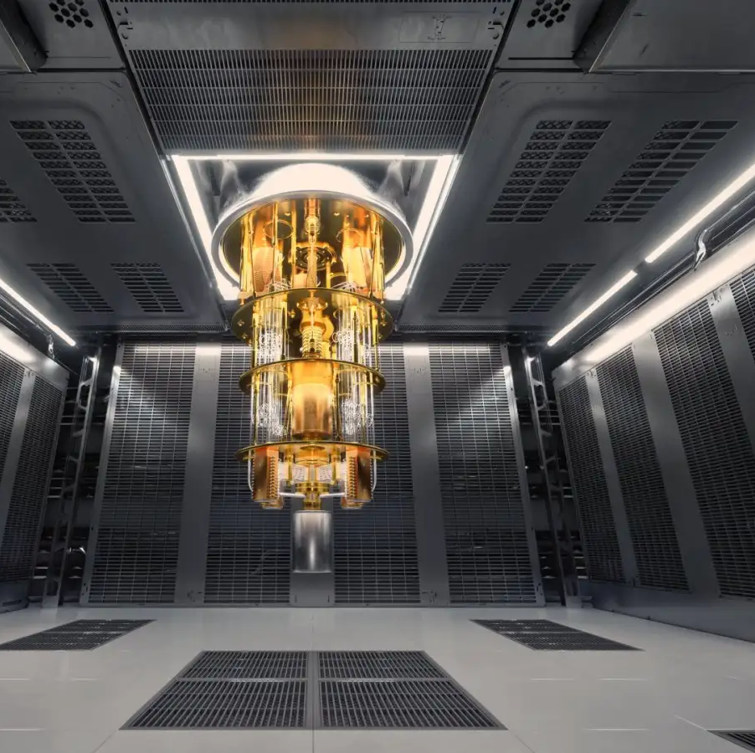
Computer quantistici
Computer basati sulla meccanica quantistica piuttosto che sui transistor
Notes:
Per capirlo bisogna prima introdurre cos’è un computer quantistico, ovvero un computer che non è più basato sui transistor come quelli tradizionali ma si basa sulla meccanica quantistica

Slide 17
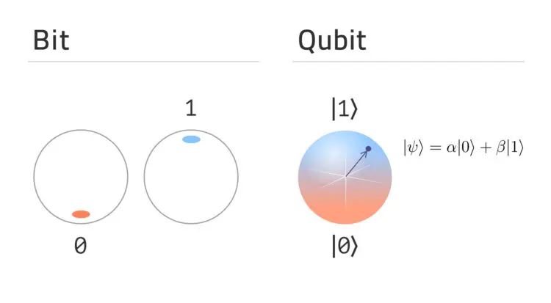
Perché sono un problema?
Avendo come unità di informazione il qubit piuttosto che il bit, questo può trovarsi in diversi stati contemporaneamente velocizzando di molto la computazione
Algoritmo di Shor può rompere i moderni cifrari su computer quantistici con abbastanza qubit!
Notes:
Cambiando il fondamento su cui poggia, è stato necessario aggiornare anche l’unità di informazione che non è più il bit ma il qubit, con la differenza che quest’ultimo può trovarsi anche in più stati contemporaneamente rispettando le proprietà quantistiche della materia e non più solo in uno stato 0 e 1 come il bit. Questa caratteristica permette ai computer quantistici di essere molto più veloci di quelli tradizionali e, utilizzando un algoritmo chiamato di shor su un computer quantistico con abbastanza qubit si è in grado di rompere anche i più moderni cifrari senza troppi problemi

Slide 18




Algoritmi Post-quantistici
Algoritmi basati su problemi difficili anche per un computer quantistico, quindi resistono anche all’attacco di quest’ultimo
Notes:
E sebbene questa possibilità sia attualmente ancora lontana, un ente americano chiamato NIST è voluto correre ai ripari prima che sia troppo tardi avviando un concorso aperto a chiunque dove si chiede di fornire degli algoritmi a chiave pubblica che siano in grado di resistere anche alla potenza di un computer quantistico. Al termine del concorso, alcuni degli algoritmi scelti sono stati kyber, dilithium, falcon e molti altri.

Slide 19
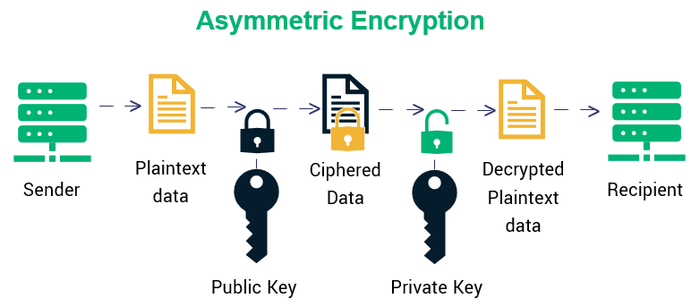
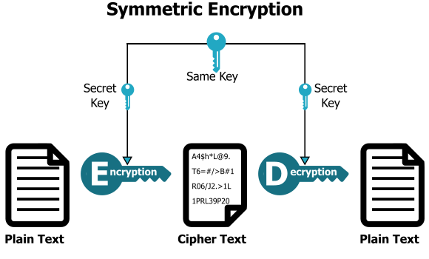

Cifrari asimmetrici vs cifrari simmetrici
Notes:
È una tipologia di cifrario che non lavora con una singola chiave sia per cifrare che decifrare un messaggio, come succede per i cifrari simmetrici, ma utilizza due chiavi: una pubblica e una privata. La chiave pubblica è chiamata così perché di solito viene rilasciata al pubblico e chiunque può usarla per cifrare un messaggio indirizzato al proprietario della chiave, mentre la chiave privata viene custodita gelosamente dal proprietario ed è utilizzata per decifrare i messaggi cifrati con la chiave pubblica correlata. Un esempio di cifrario asimmetrico è kyber oppure RSA come algoritmo non post-quantum e un esempio di cifrario simmetrico è AES.

Slide 20
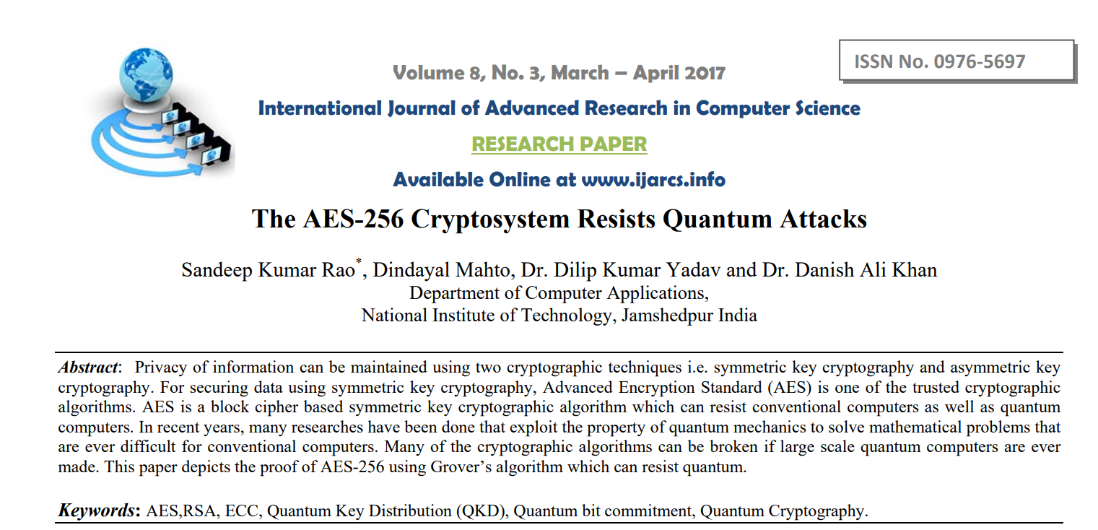
E come cifrario simmetrico?
È stato dimostrato che AES può resistere all’attacco di un computer quantistico, seppur garantendo una sicurezza inferiore
Notes:
E per quanto riguarda i cifrari simmetrici? Una ricerca ha dimostrato che AES, lo stato dell’arte della cifratura simmetrica, è in grado di resistere all’attacco di un computer quantistico garantendo un buon livello di sicurezza e per questa ragione il NIST non ha ancora richiesto algoritmi simmetrici

Slide 21

Soluzione
Notes:
Adesso che abbiamo tutti gli strumenti possiamo passare alla soluzione

Slide 22
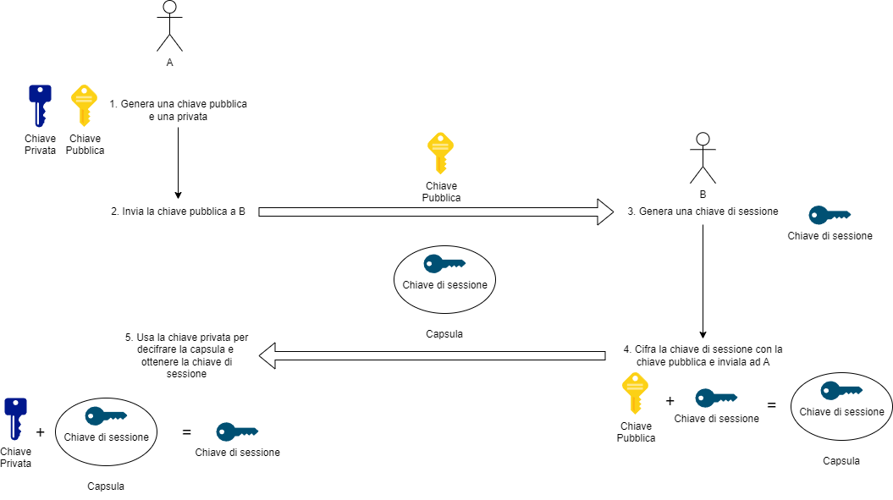
Qual è l’idea?
Realizzare un cifrario ibrido per scambiare una chiave di sessione tra due ECU
Kyber-512
AES-256
Notes:
L’idea per introdurre uno strato di cifratura in CAN è stato quello di utilizzare un cifrario ibrido, un cifrario che usa sia una componente simmetrica che una componente asimmetrica con lo scopo di far accordare in maniera sicura due parti su una stessa chiave di sessione da utilizzare per cifrare il traffico tra i due. Come componente asimmetrica è stato scelto kyber-512 mentre come componente simmetrica è stato scelto aes-256

Slide 23
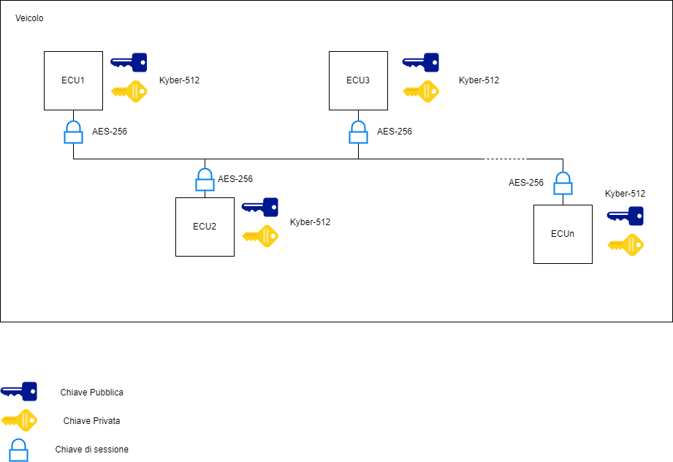
Effetto su CAN
Notes:
Utilizzando questo cifrario all’interno di CAN, quello che succede è che nessun messaggio viaggerà più in chiaro (animazione) e solo il destinatario del messaggio sarà in grado di leggere il contenuto.

Slide 24
Come introdurre la modifica?
Per evitare di apportare modifiche a CAN o all’hardware si può agire sull’applicativo
Si può realizzare un protocollo
Notes:
Tuttavia, una modifica del genere implicherebbe inevitabilmente delle modifiche al protocollo in maniera tale da prevedere la presenza di questa nuova componente sia lato logico che lato hardware. Per evitare di modificare CAN e rendere la soluzione compatibile con tutte le automobili si può agire sull’applicativo nelle ECU e non più direttamente su CAN. Quello che si può fare è costruire un protocollo di ‘livello più alto’ e che usa CAN come protocollo di livello più basso, un po’ come quello che succede nel modello ISO/OSI con il protocollo IP e il protocollo TCP

Slide 25
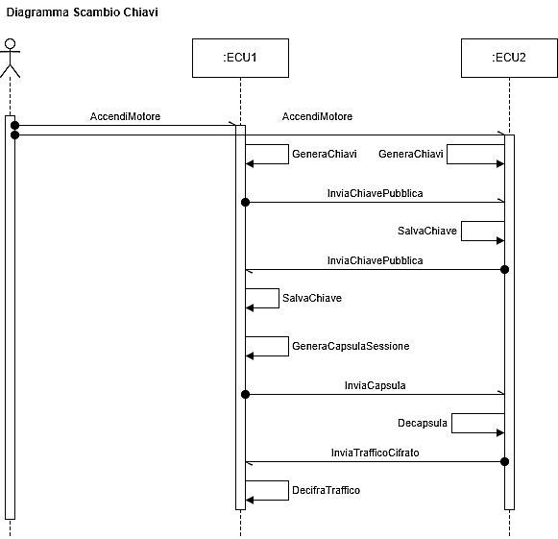
Il protocollo
Notes:
Quindi un possibile protocollo che costruisce una sessione sicura utilizzando CAN può essere il seguente. All’accensione dell’auto tutte le ECU generano delle chiavi asimmetriche utilizzando Kyber, dopodichè le varie ECU si scambiano e salvano reciprocamente le chiavi in modo tale da sapere come raggiungere ogni altro interlocutore dopodichè, nel momento in cui si vuole cominciare una comunicazione, uno dei due interlocutori genera una chiave casuale e la cifra sfruttando la chiave salvata, generando quella che si chiama una capsula, questa viene inviata al destinatario e solo lui, utilizzando la propria chiave privata, riesce a decapsulare la chiave e utilizzarla per generare del traffico cifrato, che sarà ovviamente decifrato correttamente da colui che ha generato la capsula

Slide 26
Realizzazione del protocollo
ID utilizzato | Funzione assegnata
111 | Invio della chiave pubblica
112 | Richiesta invio della chiave pubblica
122 | Invio della capsula con la chiave di sessione
123 | Richiesta di generare una nuova capsula con chiave di sessione
A | Generazione di traffico casuale
B | Richiesta di generazione di traffico
0 | Terminazione dell’applicativo
Ad ogni ECU viene assegnato un numero univoco, e per distinguere i messaggi del protocollo vengono utilizzati gli ID CAN non assegnati
Il primo messaggio che sarà inviato avrà l’ID che specifica l’intenzione e come payload il numero univoco, questo sarà seguito da altri messaggi che contengono il payload effettivo da inviare
Notes:
Per implementare il protocollo proposto, è stato realizzato un applicativo molto semplice che permettesse l’invio e la ricezione di traffico CAN simulato e, all’interno di questo applicativo, è stato realizzato un meccanismo di identificazione delle ECU tramite un numero univoco progressivo e ad ogni messaggio aggiuntivo necessario per il funzionamento della soluzione è stato realizzato un assegnamento di ID CAN non utilizzati. Questa scelta è necessaria per evitare ambiguità con i messaggi già esistenti e, purtroppo, ogni produttore assegna ID diversi a messaggi diversi. Inoltre, per aiutare ad identificare correttamente un interlocutore durante la comunicazione, il primo messaggio che viene inviato all’interno del protocollo è un messaggio contenente l’ID che specifica l’intenzione e nel payload il numero univoco, seguito eventualmente da altri messaggi con stesso ID ma con all’interno del payload l’informazione che si vuole comunicare

Slide 27
E la lunghezza dei messaggi?
Come si può inviare una chiave pubblica di kyber se questa è lunga 800 byte mentre un messaggio CAN può contenere al massimo 8 byte?
Stesso discorso anche per la capsula, lunga 768 byte
La soluzione più semplice è stata partizionare chiave e capsula in messaggi di 8 byte
Notes:
Tuttavia durante l’implementazione del protocollo è sorta una problematica riguardo la lunghezza dei messaggi. Il problema è che una chiave pubblica di kyber è lunga 800 byte, una capsula è lunga 768 byte e la lunghezza massima di un messaggio CAN è di 8 byte, quindi in un singolo messaggio non è possibile inviare tutto e, per questo motivo e dal momento che entrambe le lunghezze sono multiple di 8, (animazione) la soluzione più semplice è stata quella di dividere l’informazione in gruppi di 8 byte e inviare un numero di messaggi tale da comprendere tutti i segmenti, 100 nel caso della chiave e 96 nel caso della capsula

Slide 28
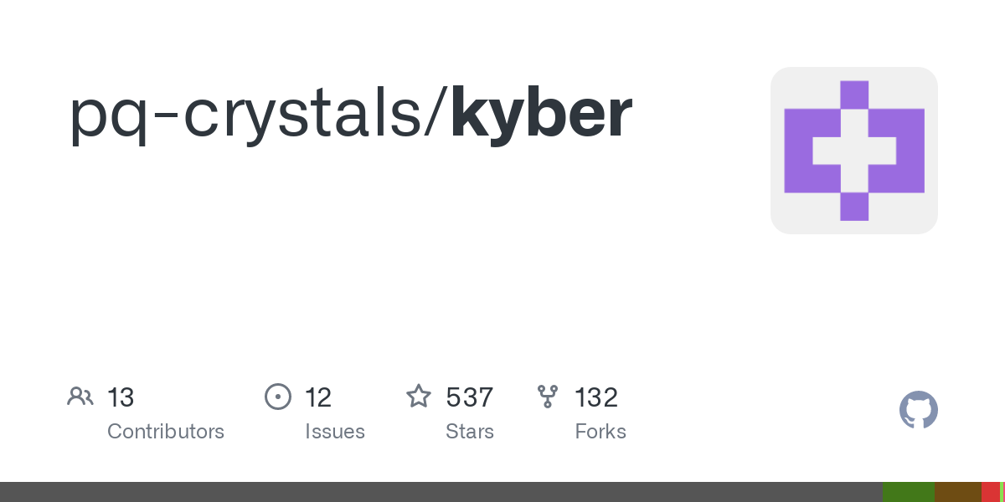

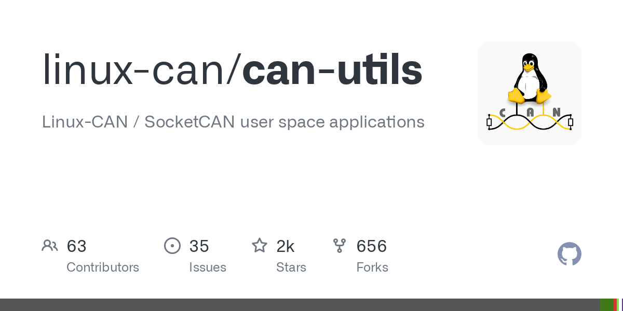
Strumenti utilizzati
Notes:
Nella realizzazione dell’applicativo sono state utilizzate varie librerie, tra cui la principale è stata can-utils per realizzare l’infrastruttura virtuale CAN e per inviare messaggi su questa, openssl per implementare le operazioni di cifratura e decifratura tramite AES-256 e pqcrystals kyber per realizzare le operazioni di generazione della coppia di chiavi, generazione della capsula e del segreto condiviso e decapsulamento della chiave di sessione dalla capsula.

Slide 29
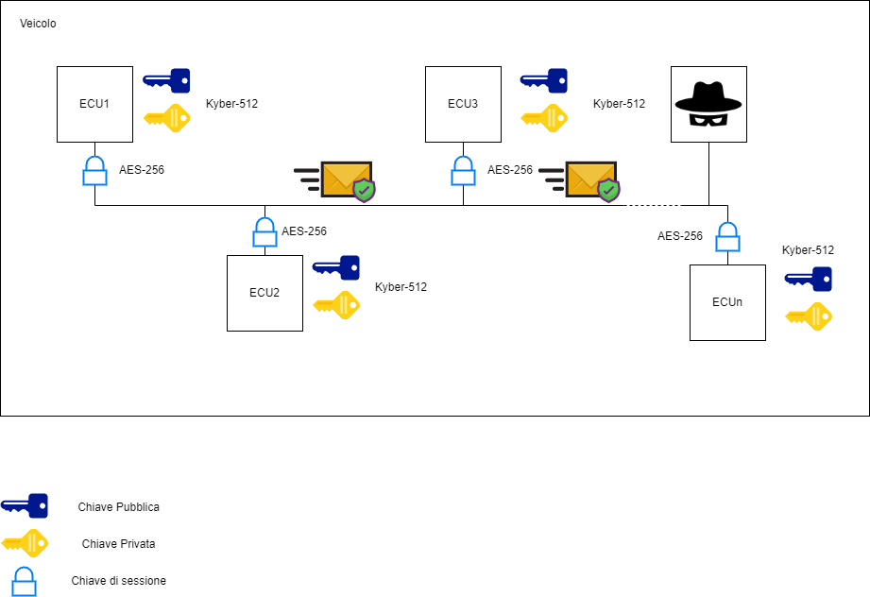
Risultato
Sicurezza contro eavesdropping e data injection
Notes:
Il risultato dall’implementazione di questa soluzione è che adesso un attaccante che si collega alla rete in maniera non autorizzata (animazione) non è più in grado di ascoltare il traffico tra altri interlocutori e non è in grado di inviare messaggi malevoli fingendosi qualcun altro in quanto non possiede la chiave di sessione condivisa.

Slide 30

Conclusioni e Sviluppi futuri
Notes:
Infine, per quanto riguarda considerazioni finali e sviluppi futuri

Slide 31
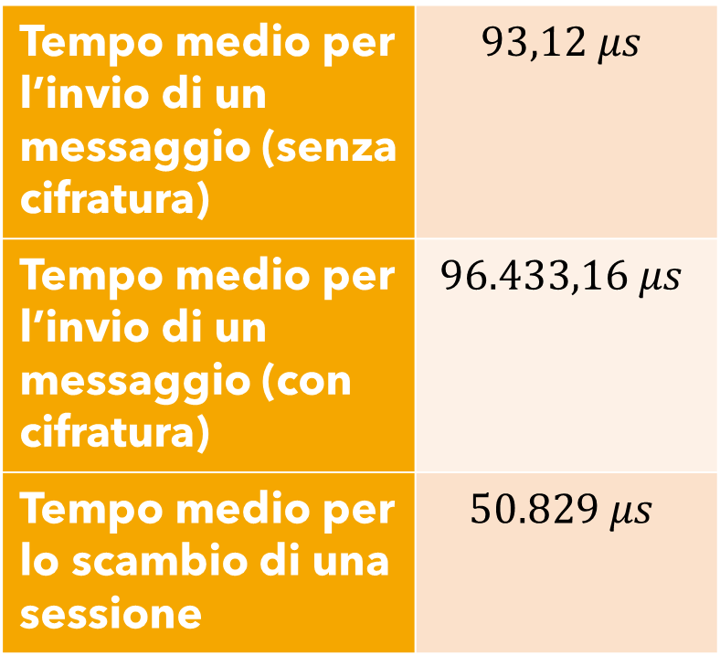
Overhead introdotto
Tempo medio per l’invio di un messaggio (senza cifratura) | $$93,12 μs$$
Tempo medio per l’invio di un messaggio (con cifratura) | $$96.433,16 μs$$
Tempo medio per lo scambio di una sessione | $$50.829 μs$$
L’aggiunta di una protezione rende inevitabile l’introduzione di latenze aggiuntive
Un ritardo di circa 100 ms
a messaggio!
Notes:
L’introduzione di questo strato di cifratura ha introdotto inevitabilmente un overhead importante e, infatti, osservando la tabella che riporta i tempi medi catturati in fase di testing, quello che si ottiene è che nell’invio dei messaggi c’è una differenza di quasi 100 millisecondi a messaggio, mentre per lo scambio iniziale di una sessione ci vogliono circa 50 ms per ogni ECU

Slide 32
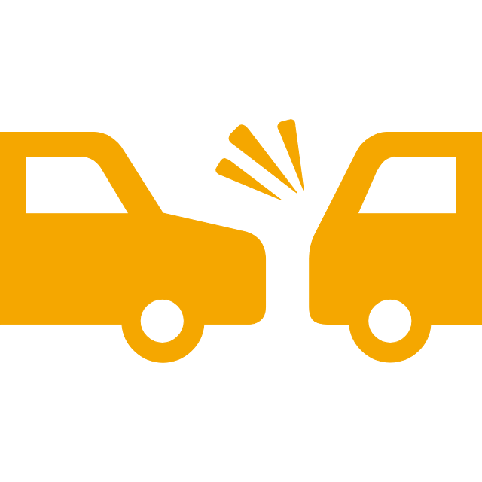

Situazione inaccettabile
Un ritardo di circa 100ms ad una velocità di 180km/h si traduce in 5 metri percorsi senza alcuna risposta dai comandi.
Nel caso di una frenata, ogni metro può fare la differenza!
Notes:
Una latenza di100 millisecondi, in un ambiente safety-critical, è inaccettabile e, se prendiamo ad esempio un sistema avanzatissimo come il brake-by-wire, un ritardo di 100 millisecondi tra invio dell’impulso e attivazione dei freni è molto importante e potrebbe fare la differenza tra il verificarsi di un incidente e no, specialmente ad altissime velocità

Slide 33
Possibili soluzioni
Ottimizzare il protocollo
Utilizzare versioni ottimizzate dei cifrari
Notes:
Quindi quello che si potrebbe fare per risolvere è sicuramente ottimizzare il protocollo e cercare di ridurre le latenze inviando meno messaggi possibile oppure utilizzare versioni più ottimizzate degli algoritmi proposti, come ad esempio una versione di kyber ottimizzata per architetture intel o una versione ottimizzata di AES

Slide 34
Sviluppi futuri
Utilizzo di tecniche di cifratura lightweight
Utilizzo del protocollo in un contesto V2X
Notes:
Per quanto riguarda invece gli sviluppi futuri, quello che si può fare è sicuramente sostituire AES con tecniche di cifratura lightweight, ovvero algoritmi realizzati appositamente per hardware con basse prestazioni, per vedere l’impatto prestazionale e la sicurezza garantita e adattare il protocollo ad un contesto più ampio come il Vehicle to Everything.

Slide 35

Cifratura lightweigth
Algoritmi di cifratura realizzati in maniera tale da poter essere utilizzati su hardware con scarse prestazioni e garantire un adeguato livello di sicurezza
Possono essere dei validi sostituti di AES
Notes:
Gli algoritmi di cifratura lightweight sono algoritmi realizzati appositamente per essere utilizzati su hardware con prestazioni ridotte come possono essere i dispositivi IoT garantendo lo stesso un buon livello di sicurezza. Le due famiglie di algoritmi lightweight più famose sono sicuramente simon e speck, due famiglie di algoritmi realizzati dall’NSA

Slide 36
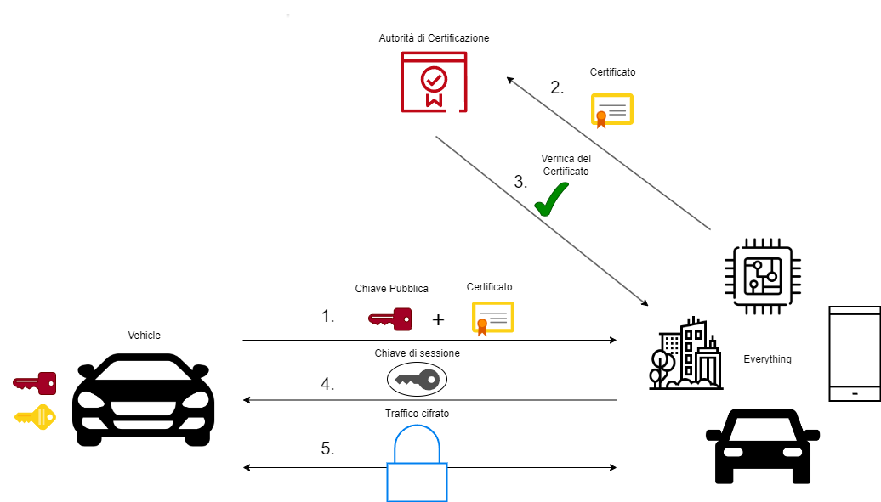
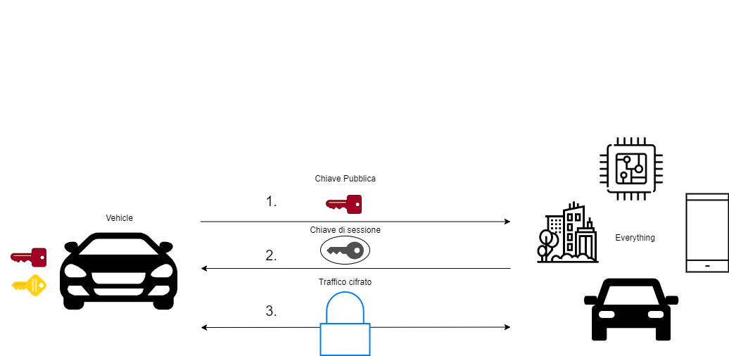
Utilizzo in un contesto V2X
Notes:
Questo è una tipologia di comunicazione dove un auto è in grado di ‘parlare’ con ogni altra tipologia di dispositivo. Il protocollo realizzato si presta molto bene ad adattarsi a questa tipologia di comunicazione e, infatti, grazie al cifrario ibrido è possibile proteggere anche le trasmissioni verso l’esterno ma, essendo un ambiente ancora più insicuro, solo l’utilizzo del cifrario non è abbastanza in quanto è necessario garantire anche un livello di autenticazione per evitare attacchi di impersonificazione, (animazione) quindi è necessario prevedere anche l’introduzione di un’autorità di certificazione che garantisca la legittimità della chiave pubblica.

Slide 37

Grazie per l’attenzione
Notes:
Con questo ho concluso e vi ringrazio dell’attenzione

Slide 38

Protezione del payload
Utilizzando il cifrario ibrido si riesce a proteggere CAN contro eavesdropping e data injection

